Slide 1
La caída del precio del petróleo y su repercusión en el ámbito económico y laboral del Ecuador
INTEGRANTES:
LEÓN MARÍA BELÉN
SOLEDISPA ROSSY
CARRERA: INGENIERÍA EN COMERCIO EXTERIOR Y NEGOCIACIÓN INTERNACIONAL……………..
Quito – Ecuador
2017

Slide 2
Introducción
El petróleo siendo uno de los mayores recursos no renovables que posee el Ecuador, generador de ingresos, sustento económico que tiene el país en este momento con menor incidencia.
La sobreoferta en el mercado, la no intervención adecuada de la Organización de Países Exportadores de Petróleo (OPEP).
Demanda existente del petróleo de esquisto (shale oil) procedente de Estados Unidos.
En el ámbito laboral, el impacto del desempleo ha afectado en varios sectores, formando la descendencia en el porcentaje de empleo adecuado.

Slide 3
Objetivo General
Analizar la situación actual en relación a la caída del petróleo dentro del ámbito económico y laboral del país.
Objetivos Específicos
Identificar las teorías, referencias de investigaciones relacionadas y conceptos que fundamenten la sostenibilidad del presente proyecto de investigación.
Determinar los factores que afectan la caída del petróleo en Ecuador a partir del año 2014.
Conocer que alternativas puede ejecutar el gobierno para no depender de la exportación del petróleo.
Describir el contexto laboral basado en estadísticas de la tasa de desempleo y el índice de población económicamente activa.

Slide 4
Planteamiento del Problema
* La situación actual que vive el país no se encuentra dentro de un panorama optimista principalmente por la caída del precio del petróleo.
* El Ecuador se ve en la necesidad de retrasar programas de inversión, por lo que no cuenta con el suficiente presupuesto para mantenerlos a flote.
* Así mismo en el ámbito laboral, las empresas petroleras se vieron forzadas a despedir un gran número de empleados.

Slide 5
Investigación
* Caída del precio del petróleo
En el mundo: Existen varias razones por la constante caída
Organización de Países Exportadores de Petróleo
China y su desaceleración
Producción estadounidense (fracking)
Irán y sus sanciones
Apreciación del dólar

Slide 6
En el mundo:
2014
El precio es medido por una canasta petrolera
Junio: Cesta OPEP:$105,3 WTI: 101,77
2015
Arabia Saudita bajo un poco su rendimiento
Emiratos Árabes aumenta la previsión sobre la producción: 3,5 millones de barriles
Hasta junio 2016
Hasta junio se cotizo en $48 el barril
Recorte de gastos
Diciembre: $ 60
Caso suscitado entre Siria e Irak

Slide 7
En Ecuador:
2014
Basados en 2 tipos de petróleo: Crudo Oriente (medio o mediano, 23 grados API, Azufre 1,45%) Crudo Napo (pesado, entre 18 y 21 grados API, Azufre 2,10%)
Etapa próspera con un valor de alrededor de $100 por barril, generando 140 millones de barriles
2015
Precio del barril entre $57 y $28 respectivos hasta diciembre
Desplome de la economía ecuatoriana en un 30%
Hasta junio 2016
El precio más bajo fue de $23 en enero
Hasta mediados de este año logró generar 62 millones de barriles

Slide 8
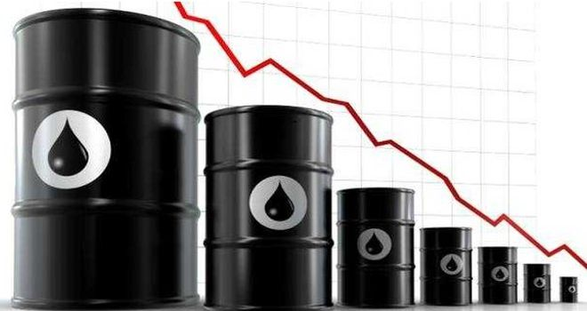
ÁMBITO ECONÓMICO DEL ECUADOR

Slide 9
Balanza Comercial
Balanza Comercial 2014-2015
Fuente: (Banco Central del Ecuador , 2016)
En junio del 2016, mostró un superávit de 695,50 millones de dólares

Slide 10
Deuda pública, PIB y Riesgo país
Deuda Pública
Deuda externa
Deuda interna
Ecuador contrajo un crédito con el Industrial and Commercial Bank of China (ICBC)
Producto Interno Bruto
Es la cantidad total de todos los bienes y servicios
Para el 2016 se registró 102,426 millones de dólares
Riesgo país
Diciembre 2015: 1.260 puntos
Además del endeudamiento interno
Enero 2016: 1.678 puntos

Slide 11
Acuerdos comerciales e inversiones
China ha sido el financista de grandes proyectos.
7 centrales hidroeléctricas destacando a Coca-Coda Sinclair, eólicas y termoeléctricas.
Con la finalidad de llevar a Ecuador como un país auto sustentablemente energético.
No solo para el consumo local sino con proyección exportable.
En cuanto a los contratos de inversión con el sector privado, se han registrado 5000 millones de dólares; en el período 2013 – 2015
se ha evidenciado un trabajo constante con este sector de la economía, gracias a las medidas económicas implementadas desde el comienzo del actual presidente.

Slide 12
Salvaguardias y Recaudación
SALVAGUARDA
Modalidades de restricción al comercio internacional o medidas arancelarias provisionales
RECAUDACIÓN
Incremento de impuestos
No solo a la Ley de Solidaridad
Que se aplican sobre las importaciones para prevenir de daños a la industria doméstica.
Terremoto sino por la Ley de Equilibrio de las Finanzas Públicas

Slide 13
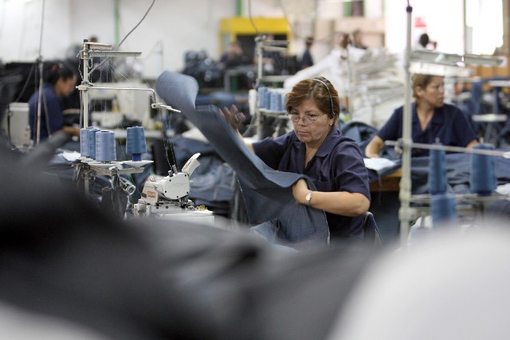
Ámbito Laboral

Slide 14
Introducción
Generadores de empleo: Manufacturero y de comercio.
En los últimos años se han visto afectados frente a amenazas económicas externas.
Como la pérdida de ingresos de divisas por la venta de petróleo
Generando desconfianza empresarial, reducción de plazas de trabajo.
Traslado de plantas de producción hacia países vecinos con el objetivo de reducir sus costos y obtener mayor utilidad.

Slide 15
Causas generales
La crisis monetaria muy sentida desde el año 2014 junto a la caída del valor del petróleo, golpearon a la economía Nacional.
En el año 2015 el Ecuador finalizó con el 13% de incremento del desempleo comparado con años anteriores y esto se dio por la falta de estabilidad en la oferta de empleo y la demanda de su carrera.
La caída del empleo en estos últimos años se debe a causas que nos afecta directamente como la falta de liquidez, contracción de los negocios ya que las empresas prefieren cuidar sus intereses.

Slide 16
El Desempleo
Año | PEI
2014 | 273.414
2015 | 357.892
2016 | 448.990
Fuente: (Inec, 2016)
Elaborado por: León María Belén y Soledispa Rossy.

Slide 17
Sectores afectados
Sector de la Agricultura, servicios domésticos, correo y comunicaciones, trasporte, administración pública, servicios financieros petróleo y minas.
La economía del país fue su principal caída porque son instituciones del Estado ya no tenían fluidez de dinero.
En el 2016 se obtuvo una ayuda en el sector de manufactura incluyendo la refinación del petróleo, servicios de enseñanza y salud, construcción.

Slide 18
Reformas Laborales
Incentivar a los empresarios para la contratación juvenil entre 18 y 24 años que buscan su primer empleo, con el pago por parte del Estado de las prestaciones al Instituto Ecuatoriano de Seguridad Social.
Reducción de la jornada laboral hasta 30 horas semanales previa demostración económica por parte de la empresa de pérdida de productividad.
Licencia sin remuneración para el cuidado de los hijos de manera opcional y voluntaria que garantiza las prestaciones de la seguridad social
Seguro de desempleo por hasta 6 meses o retiro de los fondos de cesantía.
Las pasantías deberán ser remuneradas con un tercio del salario básico (122 USD) y pueden tener una duración de hasta seis meses sin generar relación de dependencia con la empresa.

Slide 19
Discusión

Slide 20
Ecuador, pequeño productor de crudo, es perjudicado mediante las decisiones tomadas por Arabia Saudita (líder de la Organización de Países Exportadores de Petróleo, OPEP).
La economía del país, no muestra un aspecto favorable para este año, debido a la caída del precio, por lo que se formula bajar el gasto destinado para algunos proyectos de inversión.

Slide 21
Una gran propuesta para el país ayudando a la crisis económica, es disminuir el déficit externo, promoviendo la inversión, producción y exportación privada.
Se plantea incentivar la producción nacional con la finalidad de mejorar la economía del país y se logre incrementar fuentes de trabajo e ingresos.

Slide 22
Resultados

Slide 23
El gobierno deberá establecer reuniones o conversatorios entre los países perjudicados y el máximo líder.
El presupuesto general del Estado por lo menos debe reducirse a 3000 millones de dólares y dar inversión a refinerías. Además de eliminar las salvaguardias.

Slide 24
Las reformas laborales que ayuden con cambios benéficos a todos los sectores por medio de la Ley Orgánica
Para incentivar la producción nacional, se recomienda obtener estrategias de asociatividad y capacitación a los productores,

